Slide 1




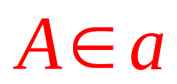
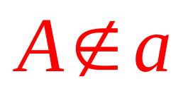
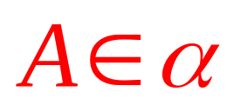
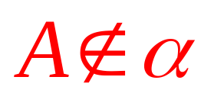
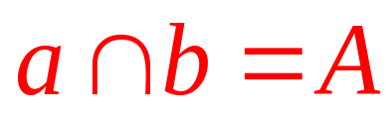
3.点、线、面的基本位置关系
（1）符号表示：
点A、
线a、
面α
（2）集合关系：
图形 | 符号语言 | 文字语言(读法)
A
a
点在直线上
A
a
点不在直线上
α
A
点在平面内
A
α
点不在平面内
A
b
a
直线a，b交于点A

Slide 2

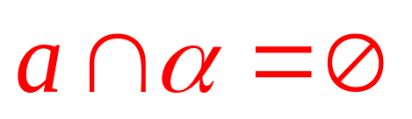
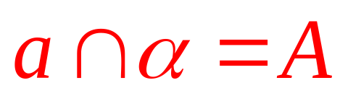

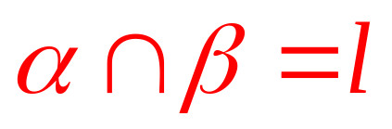
图形 | 符号语言 | 文字语言(读法)
a
直线a在平面α内
α
a
α
直线a与平面α无公共点
a
α
A
直线a与平面α交于点A
α
平面α与β相交于直线l
β

Slide 3
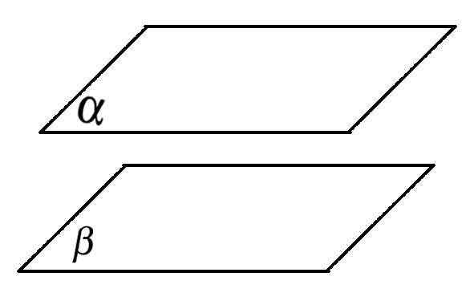

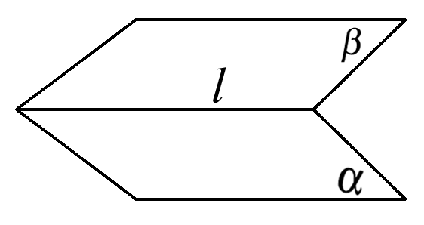

4.两个平面的位置关系
位置关系 | 图形表示 | 符号表示 | 公共点
平面α与平
面β平行
没有公共点
平面α与平
面β相交
有一条公共直线

Slide 4

2.1.3 空间中直线与平面之间
的位置关系
2.1.4 平面与平面之间的位置关系

